Slide 1


































YNU课表
马董、任永辉、李应涛、杨宇迪

Slide 2
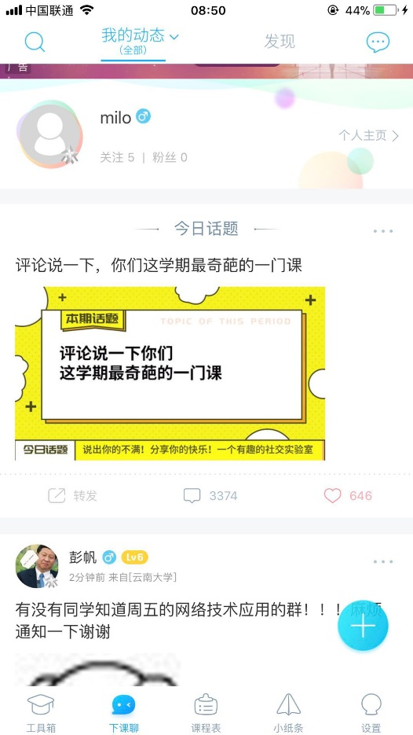

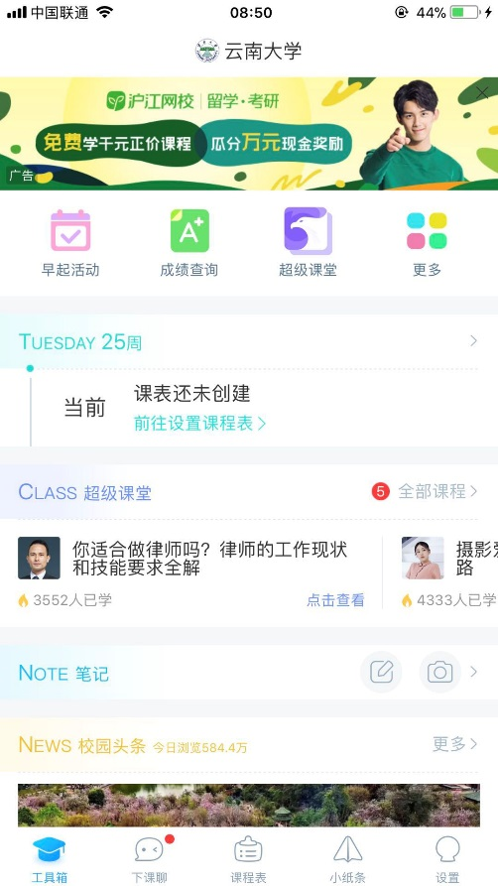
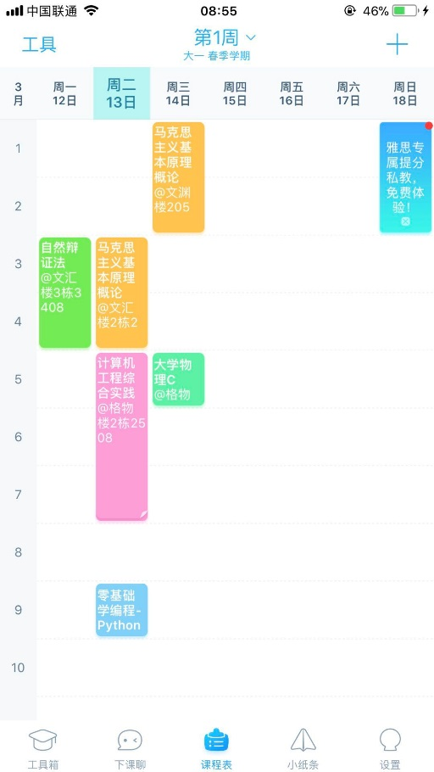
分析相似产品
超级课程表
课程格子

Slide 3
主要功能
软件功能
小纸条
下课聊
工具箱
课表

Slide 4
主要功能
课堂笔记
成绩查询
添加查找好友
工具箱
在线课堂
四六级查询
小纸条
好友聊天
考试倒计时

Slide 5
主要功能
课表查询
校园树洞
下课聊
课表
课表创建

Slide 6
使用的技术分析
Andriod ios
主要：UI设计、框架、性能优化、调试适配等
app前端
服务器 数据库
主要：通信协议、网络框架、数据接口
服务器后端

Slide 7
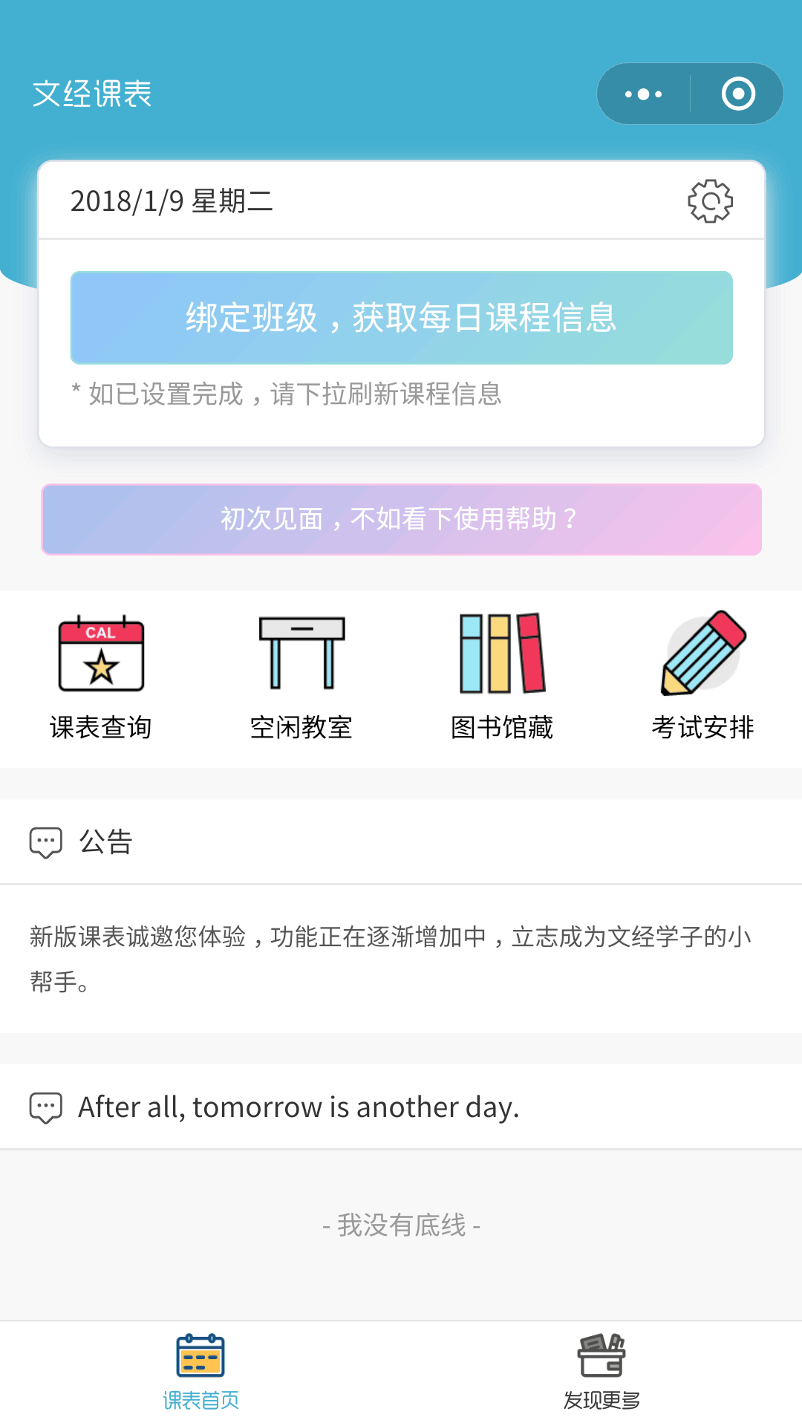
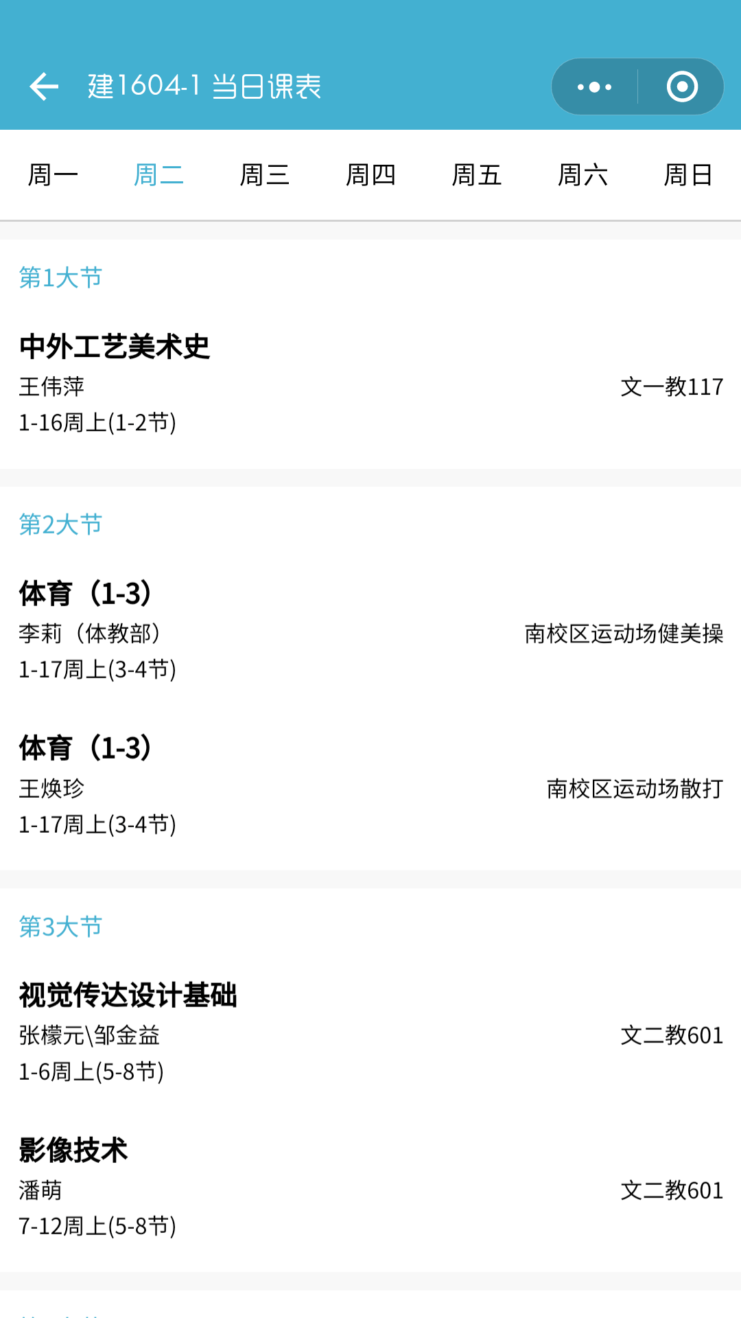
相似小程序
微信小程序 框架（MINA）
通过封装微信客户端提供的文件系统、网络通信、任务管理、数据安全等基础功能，对上层提供一整套JavaScript API，让开发者能够非常方便地使用微信客户端提供的各种基础功能与能力，快速构建一个应用。
本质上就是一个依托于微信的WebApp

Slide 8
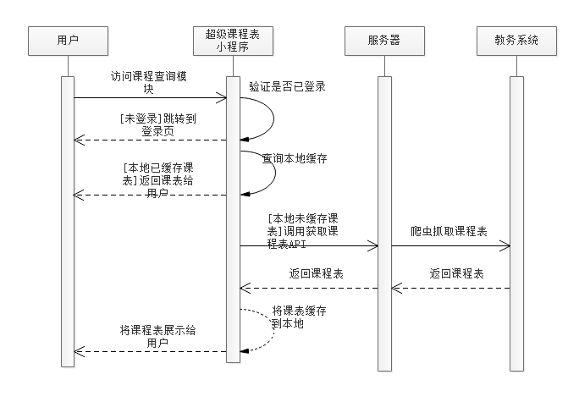
使用的技术分析
课表信息的获取
前端：
小程序的组件，API
后端：
服务器 apache
后端语言 PHP+CodeIgniter框架
数据库 mysql

Slide 9
使用的技术分析
课表信息的获取
1.
分析实际操作时的网络请求，找到网页中获取到数据的请求接口，通过直接访问学校教务系统的接口获得教务信息
2.
通过爬虫技术对教务系统网页进行解析，提取关键的信息

Slide 10
我们使用的技术
前端：
小程序的组件，API
教务信息的获取：
python爬虫技术抓取教务信息，模拟登录教务系统，获取解析相应网页，提取对应的教务信息
后端：
服务器系统：ubuntu
服务器：nginx
数据库：mariadb
后端语言：python+Django

Slide 11
PPT模板下载：www.1ppt.com/moban/ 行业PPT模板：www.1ppt.com/hangye/
节日PPT模板：www.1ppt.com/jieri/ PPT素材下载：www.1ppt.com/sucai/
PPT背景图片：www.1ppt.com/beijing/ PPT图表下载：www.1ppt.com/tubiao/
优秀PPT下载：www.1ppt.com/xiazai/ PPT教程： www.1ppt.com/powerpoint/
Word教程： www.1ppt.com/word/ Excel教程：www.1ppt.com/excel/
资料下载：www.1ppt.com/ziliao/ PPT课件下载：www.1ppt.com/kejian/
范文下载：www.1ppt.com/fanwen/ 试卷下载：www.1ppt.com/shiti/
教案下载：www.1ppt.com/jiaoan/ PPT论坛：www.1ppt.cn
谢 谢

